Slide 1


POZDRAVLJENI UČENCI 1. RAZREDA!
ČE VZAMEŠ NA POT VODO, JO NATOČI V STEKLENICO.

Slide 2
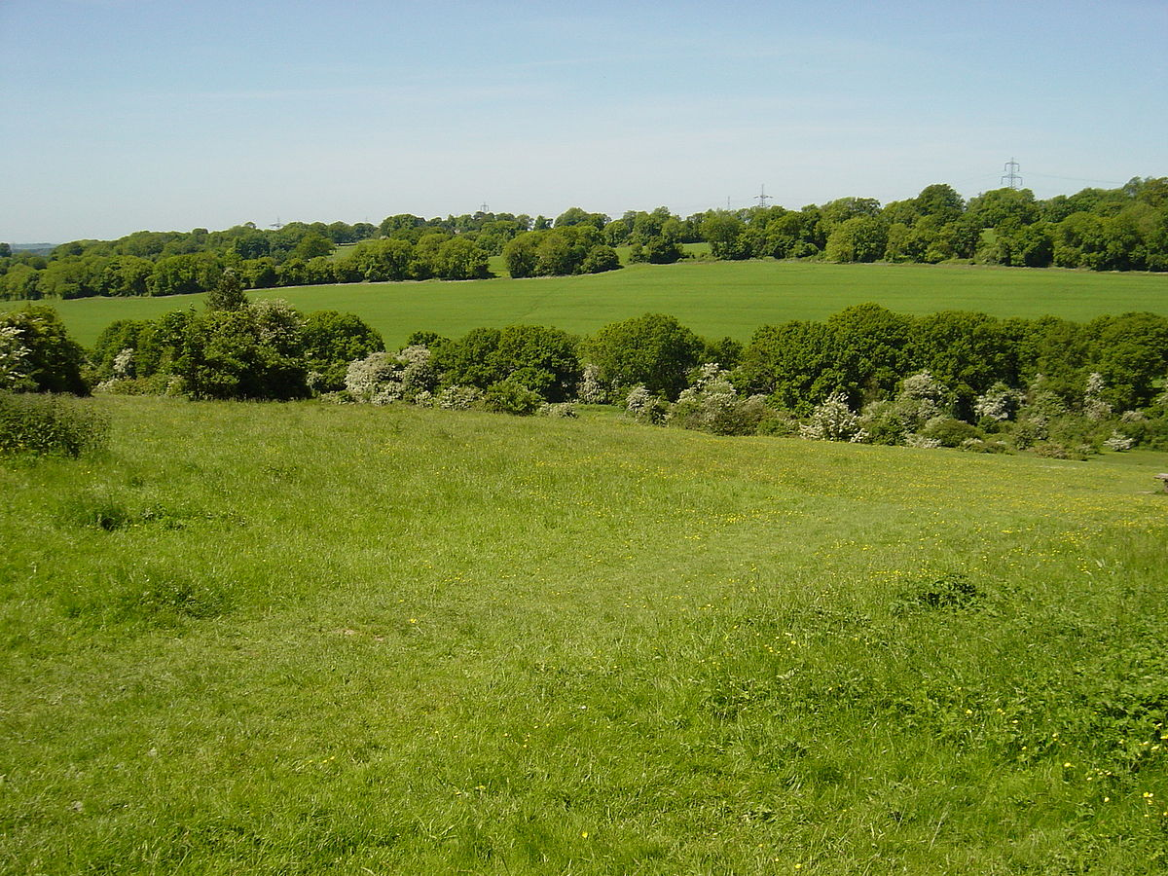
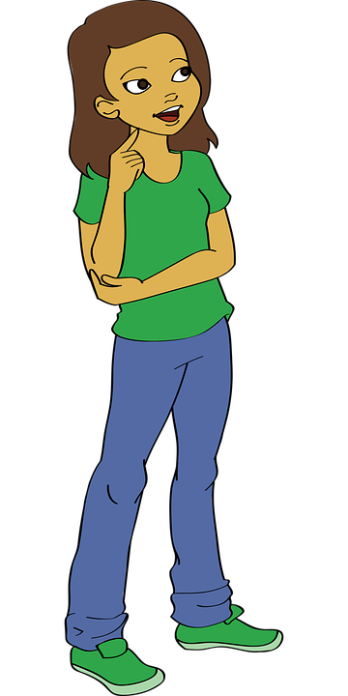
ŽIVJO, SEM ŠPELA. DANES SE BOM ODPRAVILA V TRGOVINO. DA ČESA NE POZABIM, SI BOM NAPISALA NAKUPOVALNI LISTIČ.
ALI STE VEDELI, DA JE HOJA ZDRAVA IN NE ONESNAŽUJE OKOLJA.

Slide 3

NAKUPOVALNI LISTIČ:
– MARMELADA
– KOSMIČI
– JOGURT

Slide 4
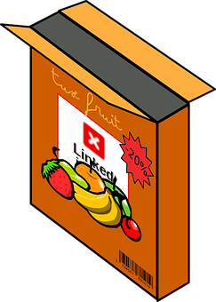




Slide 5
POJEDLI SMO VSO HRANO. NASTALO PA JE VELIKO ODPADKOV. TE MORAM USTREZNO LOČITI.

Slide 6





Slide 7
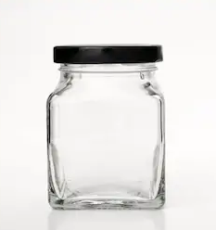
V KATERI ZABOJNIK BOMO ODVRGLI KOZAREC, V KATEREM JE BILA MARMELADA?
.
.

Slide 8

BRAVO, TVOJ ODGOVOR JE PRAVILEN. PRITISNI NA PUŠČICO, DA NADALJUJEŠ.

Slide 9
TVOJ ODGOVOR JE NAPAČEN. PRITISNI NA PUŠČICO, DA POSKUSIŠ PONOVNO.

Slide 10
V KATERI ZABOJNIK BOMO ODVRGLI ŠKATLO OD KOSMIČEV, KI JE IZ KARTONA?
.
.
i

Slide 11
BRAVO, TVOJ ODGOVOR JE PRAVILEN. PRITISNI NA PUŠČICO, DA NADALJUJEŠ.

Slide 12
TVOJ ODGOVOR JE NAPAČEN. PRITISNI NA PUŠČICO, DA POSKUSIŠ PONOVNO.

Slide 13
V KATERI ZABOJNIK BOMO ODVRGLI JOGURTOV LONČEK?
.
.
.

Slide 14
BRAVO, TVOJ ODGOVOR JE PRAVILEN. PRITISNI NA PUŠČICO, DA NADALJUJEŠ.

Slide 15
TVOJ ODGOVOR JE NAPAČEN. PRITISNI NA PUŠČICO, DA POSKUSIŠ PONOVNO.

Slide 16

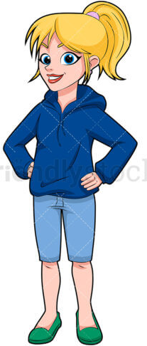
ZDRAVO! SEM JANJA. ODPRAVILA SE BOM V TRGOVINO. DA ČESA NE POZABIM, SEM SI NAPISALA NAKUPOVALNI LISTEK.
UPORABILA BOM VREČKO IZ BLAGA.

Slide 17

ČASOPIS
MASLO
KRUH
OLIVE

Slide 18
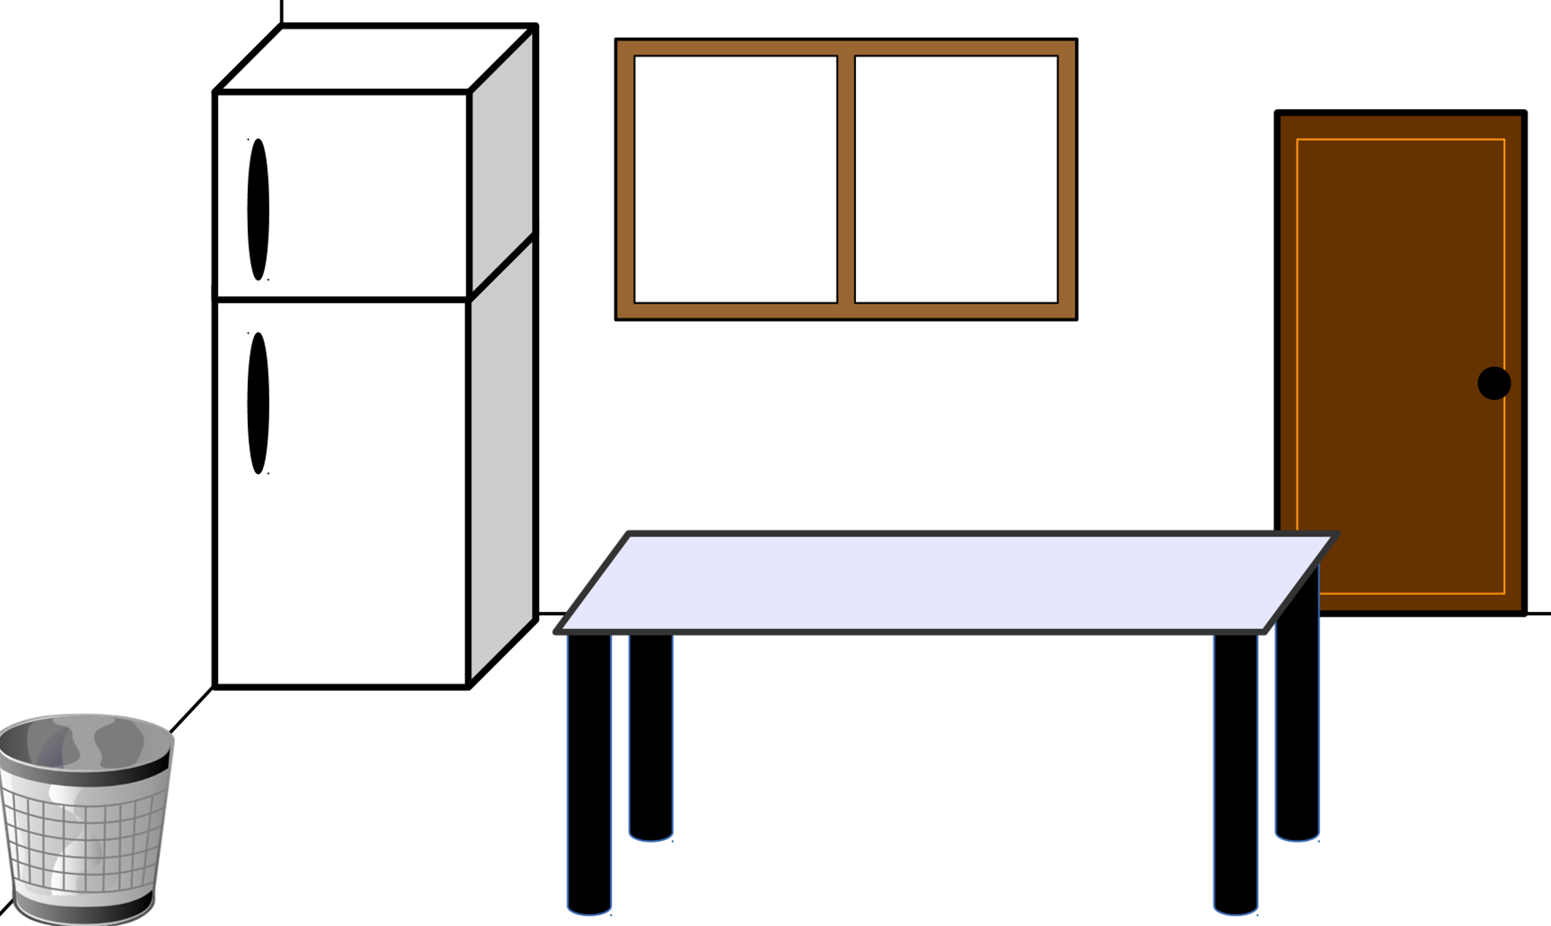
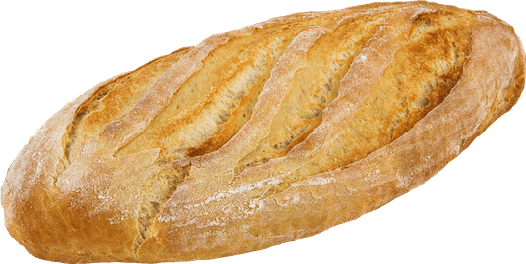
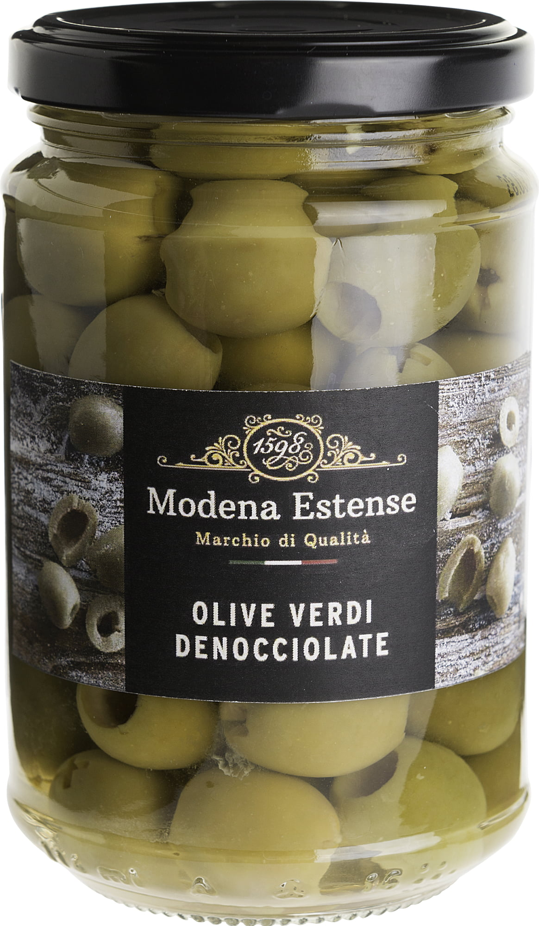

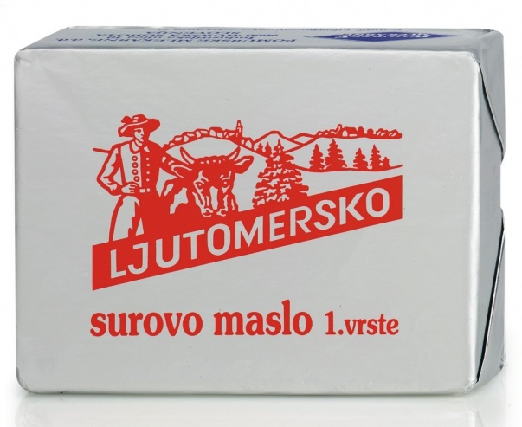

Slide 19

ČEZ NEKAJ DNI SMO POJEDLI VSO HRANO IN PREBRALI ČASOPIS.

Slide 21
V KATERI ZABOJNIK BOMO ODVRGLI KOZAREC, V KATEREM SO BILE OLIVE?
.
.

Slide 22
BRAVO, TVOJ ODGOVOR JE PRAVILEN. PRITISNI NA PUŠČICO, DA NADALJUJEŠ.

Slide 23
TVOJ ODGOVOR JE NAPAČEN. PRITISNI NA PUŠČICO, DA POSKUSIŠ PONOVNO.

Slide 24

V KATERI ZABOJNIK BOMO ODVRGLI OVITEK,
V KATEREM JE BILO MASLO?
MASLO
OVITEK
.
.

Slide 25
BRAVO, TVOJ ODGOVOR JE PRAVILEN. PRITISNI NA PUŠČICO, DA NADALJUJEŠ.

Slide 26
TVOJ ODGOVOR JE NAPAČEN. PRITISNI NA PUŠČICO, DA POSKUSIŠ PONOVNO.

Slide 27
V KATERI ZABOJNIK BOMO ODVRGLI ČASOPIS?
.
.

Slide 28
BRAVO, TVOJ ODGOVOR JE PRAVILEN. PRITISNI NA PUŠČICO, DA NADALJUJEŠ.

Slide 29
TVOJ ODGOVOR JE NAPAČEN. PRITISNI NA PUŠČICO, DA POSKUSIŠ PONOVNO.

Slide 30
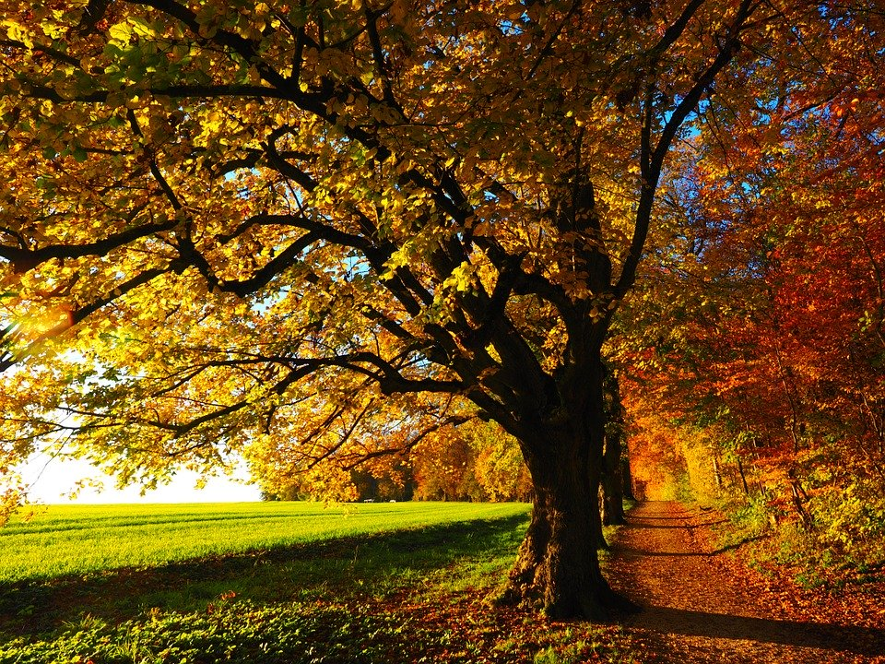

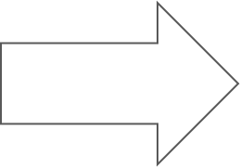
HVALA, KER STE NAMA POMAGALI RAZVRSTITI ODPADKE V ZABOJNIKE. TAKO SKUPAJ SKRBIMO ZA OKOLJE.
PAPIR

Slide 31
LE KAJ SE JE ZGODILO S KRUHOM… ALI BI LAHKO S ČASOPISOM RAVNALI ŠE KAKO DRUGAČE?

